Slide 1
C4182
Biochemie II
05-Funkce bílkovin, typické příklady
C- Transportní
FRVŠ 1647/2012

Slide 2
Transportní bílkoviny
Různé typy bílkovin odlišné dle způsobu transportu
Nepolární látky v polárním prostředí – krev apod.
  Transport na větší vzdálenosti
  Vazba látky na bílkovinu – polární a nepolární oblasti
  Kyslík – hemoglobin, myoglobin
  Mastné kyseliny, lipidy apod.
Polární látky v nepolárním prostředí – membrány
  Speciální přenašečové systémy – speciální kapitola

Slide 3
Transportní bílkoviny
Nepolární látky v polárním prostředí
Serový albumin
Transport MK
  7 na molekulu
  Acyl obalen polárními úseky
  Přenos dalších látek – léčiva

Slide 4
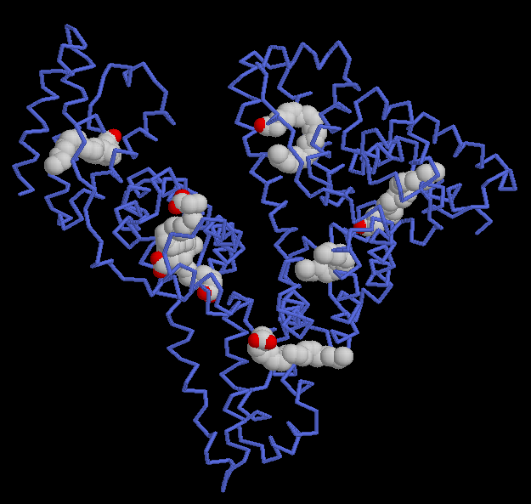
Serový albumin

Slide 5
Transportní bílkoviny
Nepolární látky v polárním prostředí
Lipoproteiny
  Komplexní útvary, agregáty mnoha molekul
  Různá struktura, složení, velikost apod.
Transport lipidů
  Cholesterol
  Tuky aj. lipidy
  Karotenoidy apod.
  Nepolární komponenty obaleny fosfolipidy a apoproteiny – orientce

Slide 6
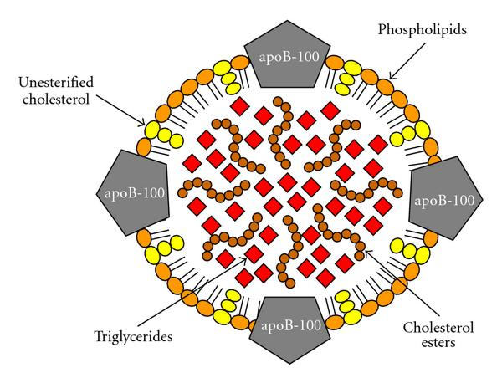
Lipoproteiny
Schema lipoproteinu

Slide 7
Transportní bílkoviny
Nepolární látky v polárním prostředí
    Přenos kyslíku v krvi – nepolární – málo rozpustný
Hemoglobin
Jiné přenašeče
  Myoglobin – v cytoplasmě
  Monomerní
  Bezobratlí aj.

Slide 8
Struktura hemoglobinu (Hb)
Funkční hemoglobin je tetramer složený ze
  - 2 podjednotek α (lehké řetězce, 141 aminokyselin) a
  - 2 podjednotek β (těžké řetězce, 146 aminokyselin)
  - symbolicky označujeme tento tetramer jako α2 β2
Označuje se HbA (adult)
  ev. HbA1 chceme-li odlišit od minoritního (2,5%) HbA2 o složení α2 δ2 rovněž se v organismu vyskytujícího
V každé podjednotce je vázán jeden hem jako prostetická skupina
  koordinační vazbou Fe2+ na zbytky His
  přímo na proximální His 93
  zprostředkovaně na distální His 64

Slide 9
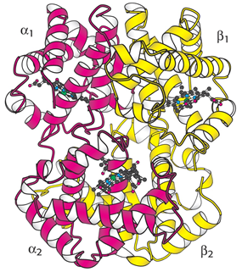
Struktura hemoglobinu (Hb)
Model Hb
  v řetězcích se dále rozlišují oblasti (ramena) A – H

Slide 10
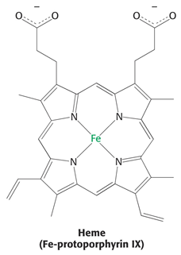
Struktura hemoglobinu (Hb)
Prostetická skupina Hb
Hem má Fe²⁺
Oxidací na Fe²⁺ vzniká hemin
a hemoglobin se mění na methemoglobin

Slide 11
Funkce hemoglobinu
Fe²⁺ je vázán 4 vazbami na porfyrinový kruh
5. koordinační místo je obsazeno proximálním His 93
Fysiologickým ligandem 6. koordinační místa je O₂
  vázat se mohou i jiné ligandy
  velmi pevně se váže CO (otrava svítiplynem, spalinami nedokonalého hoření apod.)
Vazba je vratná a lze ji popsat rovnicemi
Hb + O₂ = Hb.O₂ ev. Hb + CO = Hb.CO
Hb nazýváme dexoyHb, Hb.O₂ – oxyHb, Hb.CO – karbonylHb
  Spektrální rozlišení – stanovení

Slide 12
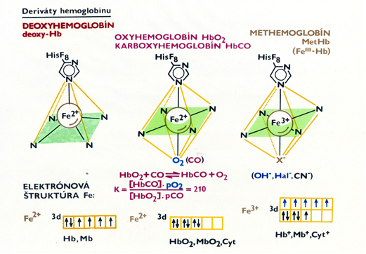
Funkce hemoglobinu
Formy a struktury Hb s různými ligandy. Povšimněte si vlivu obsazení 6. koordinačního místa ligandem, kdy se Fe²⁺ přemisťuje do roviny porfyrinového kruhu. Vedle změn elektronové struktury vidíme rovnici reakce mezi Hb, O₂ a CO, hodnota K nás přesvědčí, že CO je mnohem pevněji vázán než kyslík. Přesto lze otravě zabránit eliminací CO a zvýšeným přívodem kyslíku.

Slide 13
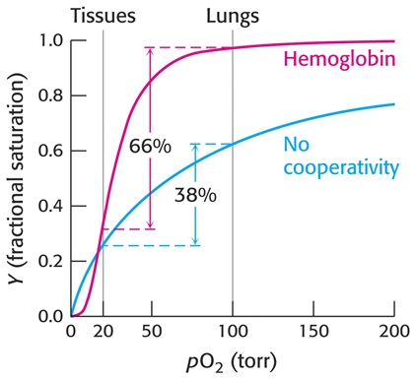
Funkce hemoglobinu
Fysiologickou funkcí Hb je přenos kyslíku v krvi (z plic ev. žaber do tkání)
Stupeň nasycení Hb kyslíkem (tj. HbO₂/(HbO₂ + Hb)) závisí na jeho parciálním tlaku pO₂ v okolním prostředí – červená křivka (torr = 133 Pa)

Slide 14
Alosterické chování Hb
Hb se sytí kyslíkem v plicích, uvolňuje ho v tkáních
  Proces je zefektivněn kooperativitou vazných míst pro kyslík (4 hemy v celém tetrameru).
  Navázáním první molekuly kyslíku na jeden hem dochází ke konformační změně způsobující zvýšení afinity zbylých vazných míst pro kyslík – viz červená křivka.
  Pokud k tomuto efektu nedochází (například u myoglobinu, který je monomerem), je přenos kyslíku méně efektivní – viz modrá křivka.

Slide 15
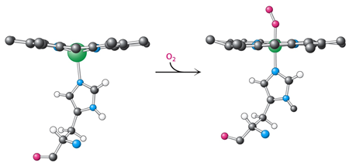
Alosterické chování Hb
Základem tohoto efektu změna konformace vyvolaná vazbou kyslíku na Fe²⁺ jedné z podjednotek

Slide 16
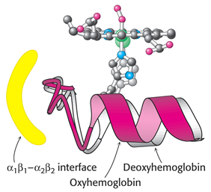
Alosterické chování Hb
Schematické znázornění konformační změny vlivem vazby kyslíku na hem.
  Fe²⁺ za sebou táhne His 93 a s ním celé raménko (úsek) F příslušného řetězce, které pak jako páka způsobí konformační změnu celé molekuly hemoglobinu.

Slide 17
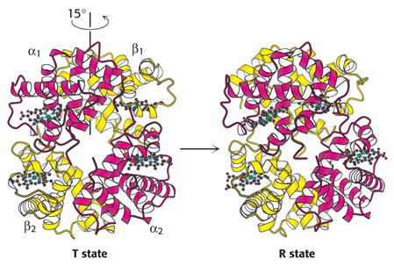
Alosterické chování Hb
Modely konformačních stavů T a R
  Změna se přenese na ostatní podjednotky. Molekula Hb přechází z tesnější konformace T (tense) s nízkou afinitou ke kyslíku do uvolněné konformace R (relaxed) s vyšší afinitou. Toto chování je jedním z typů allosterie.

Slide 18
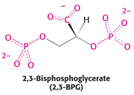
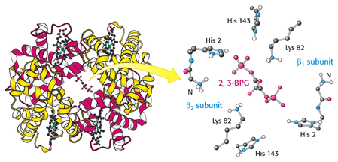
Alosterické chování Hb
Zvýšení efektivity přenosu kyslíku
  Vliv některých metabolitů, které působí na allosterické chování Hb
  Allosterické efektory
  Mimo CO₂ a H⁺ takto působí i meziprodukt glykolýzy 2,3-bisfosfoglycerát
    Tento metabolit stabilisuje deoxy-Hb interakcí svých kyselých skupin s His 143 β-řetězců - Tak si lze představit snazší uvolňování kyslíku při intensivnější glykolýze

Slide 19
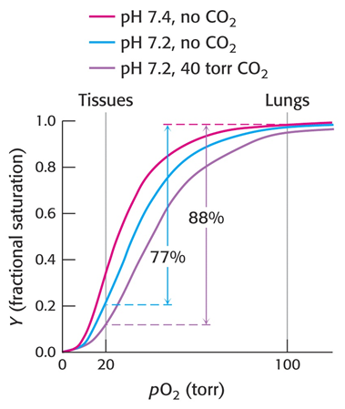
Vliv pH na vazbu kyslíku na Hb
Vliv pH a CO₂
na saturaci Hb.
  Kromě pH je patrný také
  specifičtější vliv CO₂
  Množství využitelného kyslíku
  se zvýší o ca 11%
  Hb je slabší kyselinou než HbO₂
  Bohrův efekt
  Preference pracujícího
  svalu - laktát

Slide 20
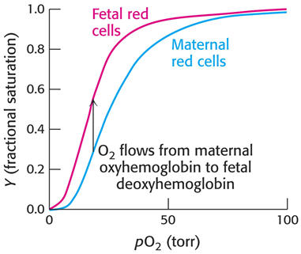
Fetální Hb
Srovnání saturace
HbF a HbA
  Vyšší afinita HbF pro kyslík
  umožňuje jeho přečerpávání
  z placentární krve do krve plodu
Syntéza fetálního
Hb – HbF – α₂γ₂
Regulace syntézy
podjednotek
  Po porodu kyslík – syntéza β
  Rozklad HbF

Slide 21
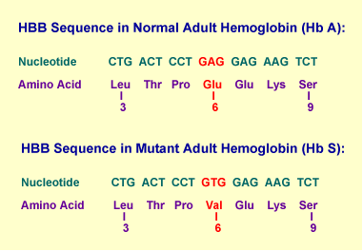
Patologické hemoglobiny
Mutace v jednotlivých řetězcích Hb
Příklad HbS

Slide 22
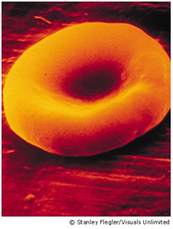
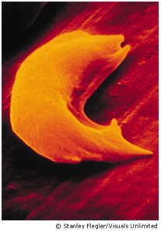
Srpkovitá anemie
Morfologický projev této mutace
  Změněný tvar erytrocytů, které nabývají srpkovitého tvaru (sickle cells – odtud HbS).
Fysiologický projev
  Nedokonalý transportu kyslíku v krvi – odtud srpkovitá anémie.

Slide 23
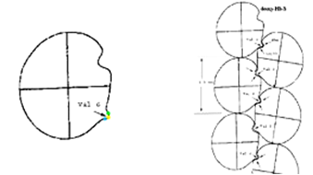
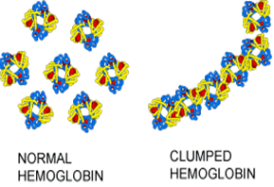
Srpkovitá anemie
Základem morfologických změn je nová vlastnost HbS.
  Záměna Glu-6-Val vytváří nepolární oblast
  Místo tetrameru řetízkové aglomeráty připomínající strukturu aktinu – významné součásti cytoskeletu

Slide 24
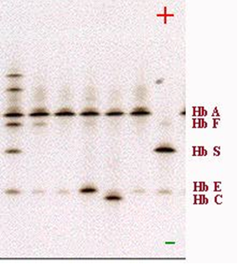
Srpkovitá anemie
Rozlišení forem Hb elektroforezou
  HbS je bazičtější

Slide 25
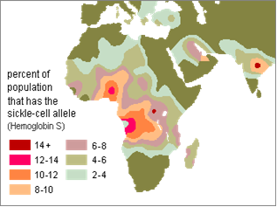
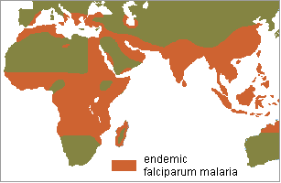
Srpkovitá anemie
Význam mutace
  Nevýhoda – anemie, malá výkonnost
  Výhoda – odolnost proti P. falciparum
Korelace výskytu genu HbS a malarie

